Slide 1
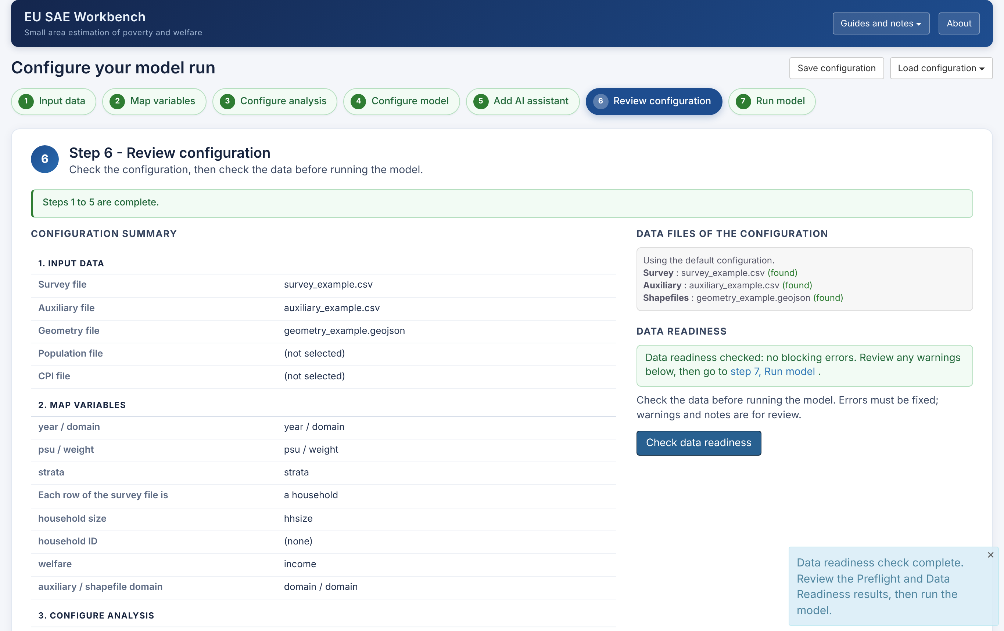
Χρήση του Workbench
EU SAE WORKBENCH · ΕΓΧΕΙΡΙΔΙΟ 2 ΑΠΟ 3
Τα επτά καθοδηγούμενα βήματα, από τα αρχεία δεδομένων έως την αναφορά.
w5p · Προσχέδιο, Οκτώβριος 2026 · Οθόνες: παλαιότερα παραδείγματα w5o
Notes:
Εγχειρίδιο 2 από 3 (έκδοση w5p, προσχέδιο για αξιολόγηση· οι οθόνες παραμένουν παλαιότερα παραδείγματα w5o). Όλες χρησιμοποιούν τα συνθετικά δεδομένα Data/simulated (40 περιοχές, έτη έρευνας 2022 και 2023). Το Εγχειρίδιο 1 καλύπτει την εγκατάσταση και το Εγχειρίδιο 3 τη φτώχεια, τη φτώχεια με σταθερό όριο και τη μέση ευημερία.

Slide 2
Επτά βήματα από τα δεδομένα στα αποτελέσματα
ΕΠΙΣΚΟΠΗΣΗ
Κάθε βήμα είναι μία οθόνη και μετακινείστε ελεύθερα· το Run model ζητά πρώτα έλεγχο ετοιμότητας.
1
2
3
4
5
6
7
Input data
Επιλέξτε αρχεία έρευνας, βοηθητικά και χάρτη
Map variables
Ορίστε ποια στήλη περιέχει κάθε μεταβλητή
Configure analysis
Δύο έτη και ο δείκτης
Configure model
UFH, MFH και benchmarking
Add AI assistant
Προαιρετικό κείμενο αναφοράς
Review configuration
Σύνοψη και έλεγχος ετοιμότητας δεδομένων
Run model
Πρόοδος και μετά η αναφορά
Αρχική σελίδα: το New model run ανοίγει το Βήμα 1 με προεπιλογές· το Load saved configuration συμπληρώνει όλα τα βήματα και ανοίγει το Βήμα 6.
Ο κλασικός πίνακας ελέγχου (Start_Dashboard) έχει τις ίδιες ρυθμίσεις σε μία σελίδα και εκτελεί την ίδια ανάλυση.

Slide 3



Απαιτούνται τρία αρχεία
ΠΡΟΕΤΟΙΜΑΣΙΑ ΔΕΔΟΜΕΝΩΝ
Μπορούν να είναι σε οποιονδήποτε φάκελο. Ίδιοι κωδικοί περιοχών και στα τρία αρχεία.
Έρευνα
Νοικοκυριά ή άτομα
Βοηθητικά
Συμμεταβλητές περιοχών
Γεωμετρία
Όρια περιοχών
έτος, κωδικός περιοχής, PSU, βάρος της έρευνας και ευημερία
μέγεθος νοικοκυριού, όταν κάθε γραμμή είναι νοικοκυριό
ευημερία ανά άτομο (κατά κεφαλήν ή ισοδύναμη), όχι το σύνολο του νοικοκυριού
προαιρετικά: στρώματα, αναγνωριστικό νοικοκυριού, όριο φτώχειας, ομάδα benchmarking
μία γραμμή ανά περιοχή και έτος
κωδικός περιοχής, έτος και υποψήφιες συμμεταβλητές
καλύπτει και τα δύο έτη ανάλυσης
μπορεί να περιλαμβάνει περιοχές χωρίς δεδομένα έρευνας
ένα πολύγωνο ανά περιοχή
κωδικός περιοχής που ταιριάζει με τα άλλα δύο αρχεία
shapefile: ένα .zip με τα .shp, .shx και .dbf
Μορφές: R (.rds, .RData), CSV και άλλα αρχεία κειμένου, Stata, SPSS, SAS, Parquet/Feather και Excel. Γεωμετρία: .rds, GeoPackage, GeoJSON, KML/GML ή συμπιεσμένο shapefile.
Notes:
Πηγές: app_wizard.R, κείμενα βοήθειας των Βημάτων 1 και 2· R/input_readers.R (αποδεκτές μορφές). Από την έκδοση w5o υποστηρίζεται αρχείο έρευνας με μία γραμμή ανά άτομο: επιλέξτε «a person» στο Βήμα 2 (δεν χρειάζεται μέγεθος νοικοκυριού).

Slide 4
Προαιρετικά αρχεία
ΠΡΟΕΤΟΙΜΑΣΙΑ ΔΕΔΟΜΕΝΩΝ
Προσθέστε τα μόνο όταν τα χρειάζεται η ανάλυση.
Δείκτης τιμών καταναλωτή (Βήμα 1)
Για μέση ευημερία σε σταθερές τιμές. Μία γραμμή ανά έτος: στήλη έτους και ο δείκτης. Οι τιμές μπορούν επίσης να πληκτρολογηθούν στο Βήμα 3.
Πληθυσμοί περιοχών (Βήμα 1)
Benchmarking: μία γραμμή ανά περιοχή και έτος (μακρά μορφή) ή περιοχή (ευρεία). Διπλά κλειδιά απορρίπτονται, ακόμη και με ίσα σύνολα. Χωρίς αρχείο: σύνολα έρευνας.
Στόχοι benchmarking (Βήμα 4)
Εξωτερικοί στόχοι: μία γραμμή ανά ομάδα και έτος (μακρά μορφή) ή ομάδα (ευρεία). Διπλά κλειδιά απορρίπτονται, ακόμη και με ίσες τιμές. Χωρίς αρχείο: εκτιμήσεις Direct.
Τα ονόματα στηλών μήτρας δηλώνουν τα έτη. Χωρίς ονόματα: ακριβώς όσες στήλες είναι τα επιλεγμένα έτη, με την ίδια σειρά και προειδοποίηση.
Notes:
Πηγές: app_wizard.R και scripts/population_helpers.R. Οι στόχοι benchmarking πρέπει να έχουν τον ίδιο δείκτη, όριο φτώχειας και τιμές με την έρευνα. Οι ονομασμένες γραμμές μήτρας R δηλώνουν περιοχές/ομάδες και οι στήλες έτη. Μερικώς κενές ή διπλές ετικέτες αποτυγχάνουν στην επικύρωση. Στήλες ετών χωρίς ονόματα ακολουθούν τη σειρά των επιλεγμένων ετών μόνο όταν το πλήθος είναι ακριβές, με προειδοποίηση. Ελέγχονται μόνο τα προαιρετικά δεδομένα που χρησιμοποιούν τα επιλεγμένα βήματα και το ενεργό benchmarking. Αρχείο πληθυσμού ανά φύλο/ηλικία πρέπει πρώτα να αθροιστεί στα απαιτούμενα, μη επικαλυπτόμενα σύνολα ανά περιοχή και έτος.

Slide 5
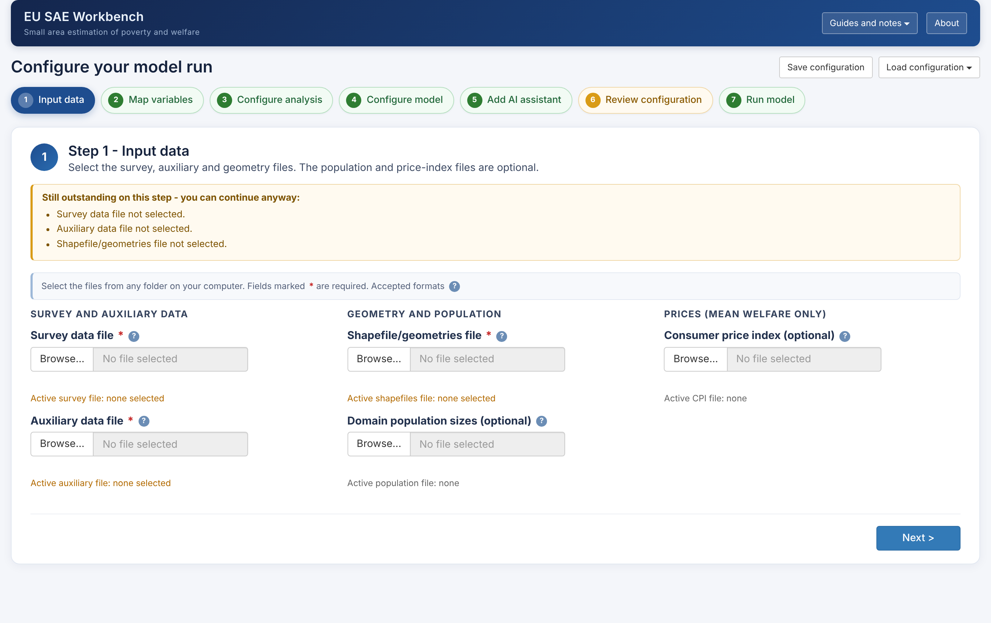
Η οθόνη με μια ματιά
ΠΡΟΣΑΝΑΤΟΛΙΣΜΟΣ
Όλα τα βήματα έχουν την ίδια διάταξη. Εικονίζεται το Βήμα 1 πριν από την επιλογή αρχείων.
1
1
Guides and notes, About
Ανοίξτε τα εγχειρίδια μέσα από το Workbench.
2
3
2
Αποθήκευση/φόρτωση διαμόρφωσης
Κρατήστε όλες τις ρυθμίσεις για αργότερα ή για άλλη εκτέλεση.
4
3
Κουμπιά βημάτων
Πράσινο: έτοιμο. Πορτοκαλί: λείπει κάτι. Μπλε: τρέχον. Κλικ για μετάβαση.
4
Τι λείπει ακόμη
Εμφανίζεται σε κάθε βήμα. Μπορείτε να συνεχίσετε ούτως ή άλλως.
5
Back και Next
Περάστε από τα βήματα με τη σειρά.
5

Slide 6
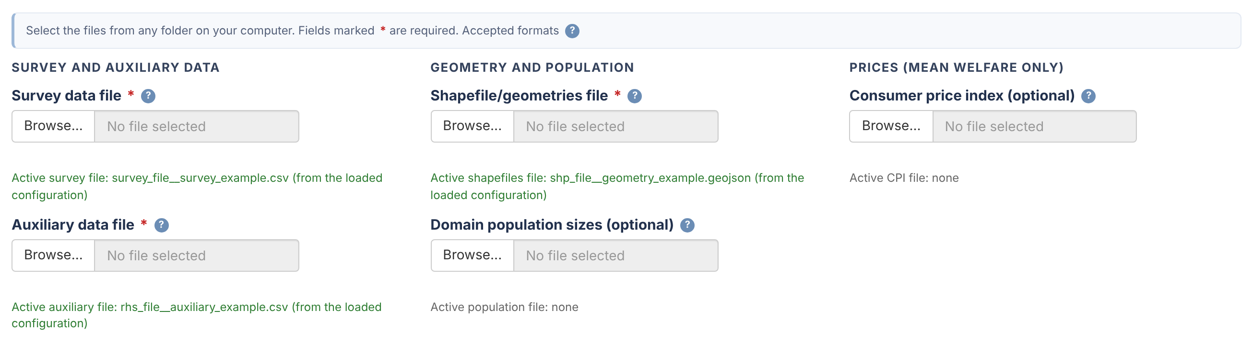
Input data
ΒΗΜΑ 1
Επιλέξτε κάθε αρχείο με το Browse. Τα υποχρεωτικά πεδία έχουν κόκκινο αστερίσκο.
Υποχρεωτικά
Αρχεία έρευνας, βοηθητικών δεδομένων και γεωμετρίας.
Προαιρετικά
Πληθυσμοί περιοχών· δείκτης τιμών καταναλωτή για τη μέση ευημερία.
Μετά τη φόρτωση διαμόρφωσης
Τα αρχεία της φαίνονται κάτω από κάθε Browse· πατήστε το μόνο για αλλαγή.

Slide 7
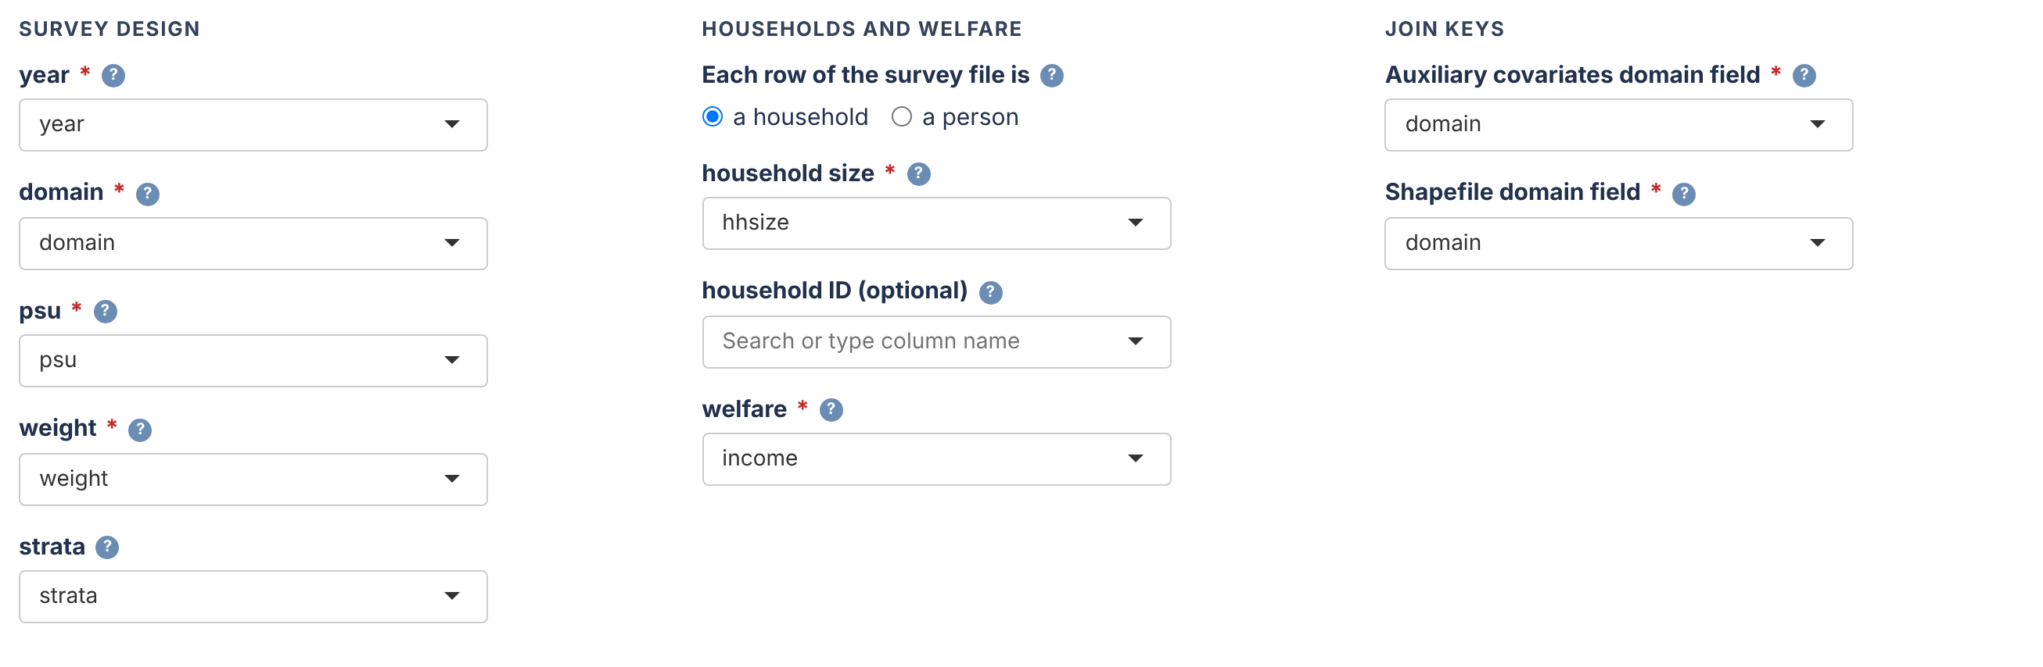
Map variables
ΒΗΜΑ 2
Επιλέξτε τη στήλη που περιέχει κάθε μεταβλητή. Οι λίστες δείχνουν τις στήλες των αρχείων σας.
Survey design
Έτος, περιοχή, PSU και βάρος· στρώματα, αν υπάρχουν στον σχεδιασμό.
Households and welfare
Τι είναι μία γραμμή, μέγεθος νοικοκυριού και ευημερία ανά άτομο.
Πεδίο με κόκκινο
Δείχνει στήλη που δεν υπάρχει στο επιλεγμένο αρχείο.
Notes:
Αντιστοίχιση στο προσομοιωμένο παράδειγμα: year=year, domain=domain, psu=psu, strata=strata, weight=weight, household size=hhsize, welfare=income· πεδίο περιοχής στα βοηθητικά δεδομένα και στη γεωμετρία=domain (Data/simulated/README.md).

Slide 8
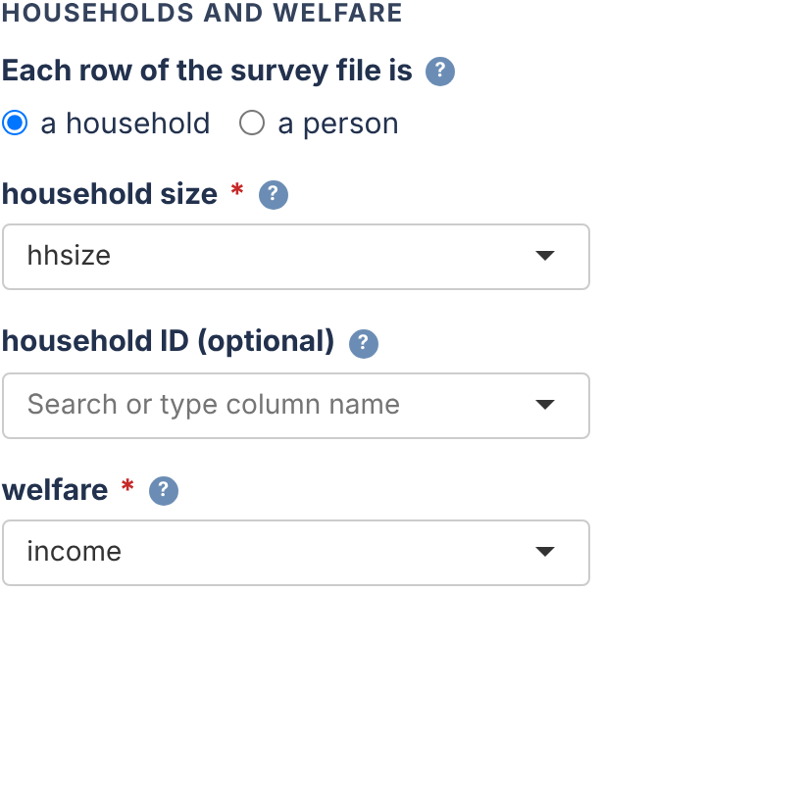
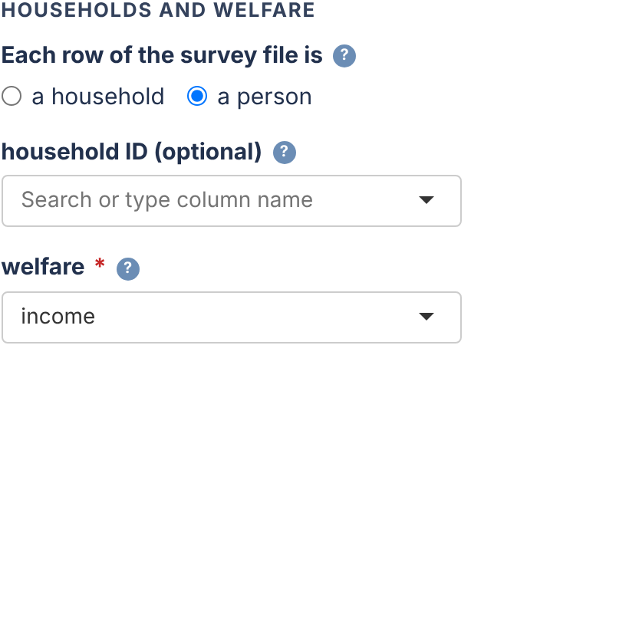
Νοικοκυριά ή άτομα;
ΒΗΜΑ 2
Δηλώστε τι είναι μία γραμμή του αρχείου έρευνας. Αυτό καθορίζει πώς μετρώνται τα άτομα.
A household: με βάρος × μέγεθος νοικοκυριού μετρώνται όλα τα μέλη.
A person: το βάρος χρησιμοποιείται ως έχει.
Household ID (optional): επιτρέπει στον έλεγχο ετοιμότητας να επιβεβαιώσει την επιλογή.
Αρχείο ατόμων που διαβάζεται ως νοικοκυριά μετρά κάθε άτομο μία φορά ανά μέλος του νοικοκυριού.
A household: απαιτείται το household size
A person: το household size δεν χρησιμοποιείται
Notes:
Νέο στην έκδοση w5o. Ο έλεγχος ετοιμότητας Test 0f αναφέρει τον σταθμισμένο συνολικό πληθυσμό και, όταν έχει αντιστοιχιστεί αναγνωριστικό νοικοκυριού, σταματά την εκτέλεση αν το αρχείο έχει μία γραμμή ανά άτομο αλλά έχει επιλεγεί «a household» (R/pipeline_helpers.R, sae_check_survey_unit). Ο ίδιος έλεγχος εκτελείται στα βήματα UFH και MFH.

Slide 9
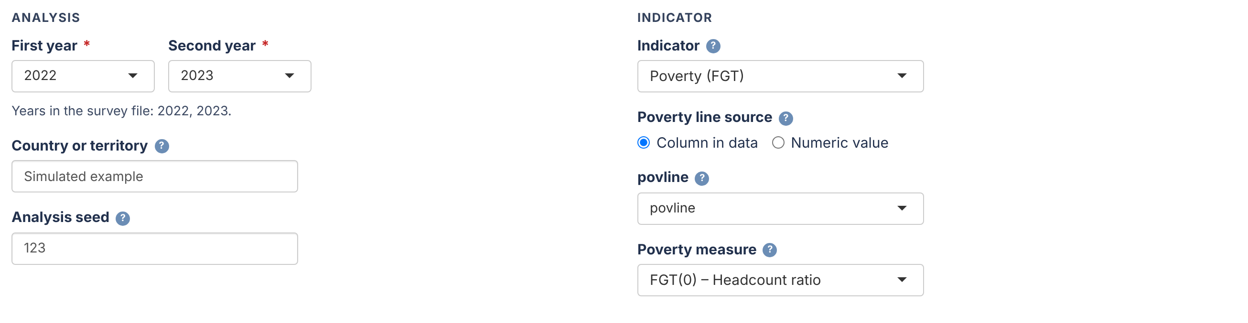
Configure analysis
ΒΗΜΑ 3
Επιλέξτε τα δύο έτη προς σύγκριση και μετά τον δείκτη.
Δύο έτη
Επιλέγονται από τα έτη που υπάρχουν στο αρχείο της έρευνας.
Analysis seed (σπόρος)
Ίδιος σπόρος, δεδομένα, ρυθμίσεις και εκδόσεις πακέτων: ίδια αποτελέσματα.
Indicator (δείκτης)
Μέτρο φτώχειας (FGT) ή μέση ευημερία. Και τα δύο στο Εγχειρίδιο 3.

Slide 10
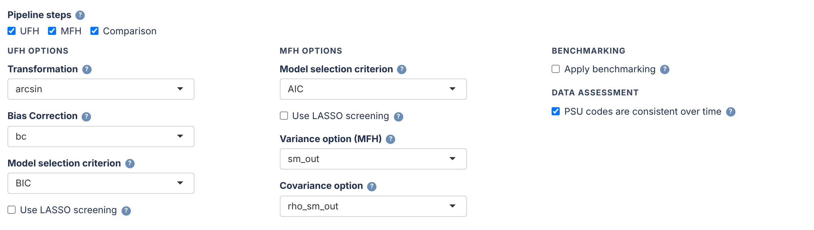
Configure model
ΒΗΜΑ 4
Οι τρέχουσες προεπιλογές παρατίθενται παρακάτω. Η οθόνη διατηρεί τις παλαιότερες ρυθμίσεις w5o.
Pipeline steps
UFH: ένα μοντέλο ανά έτος. MFH: τα δύο έτη μαζί. Comparison: σύγκριση των δύο.
Προεπιλογές
MFH2, sm_out / rho_sm_out, 500 επαναλήψεις. Οι αποθηκευμένες επιλογές διατηρούνται.
Σχεδιασμός PSU μεταξύ ετών
Επιλέξτε βάσει του σχεδιασμού της έρευνας. Το MFH δεν εκτελείται με «Not specified».
Notes:
Τρέχουσες προεπιλογές: UFH arcsin για FGT0 με χωριστή διακύμανση βάσει του αποτελεσματικού μεγέθους δείγματος· sm_out χωρίς μετασχηματισμό ή για τον λογάριθμο της μέσης ευημερίας. Η επιλογή διακύμανσης UFH είναι διαθέσιμη και εφαρμόζεται στα λογαριθμικά μοντέλα. Το MFH χρησιμοποιεί εξ ορισμού sm_out και rho_sm_out, MFH2 και AIC. Οι ρητά αποθηκευμένες επιλογές διατηρούνται. Αν παραλείπεται η επιλογή συνδιακύμανσης MFH, προκύπτει από την ενεργή επιλογή διακύμανσης. Το sm_out διατηρεί το όριο 0,001 στην κλίμακα μοντελοποίησης. Το sm_all παραμένει διαθέσιμη επιλογή· επειδή η GVF του βασίζεται μόνο στο μέγεθος του δείγματος, μπορεί να υπερεκτιμά τις διακυμάνσεις περιοχών με χαμηλή φτώχεια (Ενότητα 6.6 των οδηγιών). Οι οθόνες και τα αποτελέσματα με 100 επαναλήψεις είναι παλαιότερα παραδείγματα w5o.

Slide 11
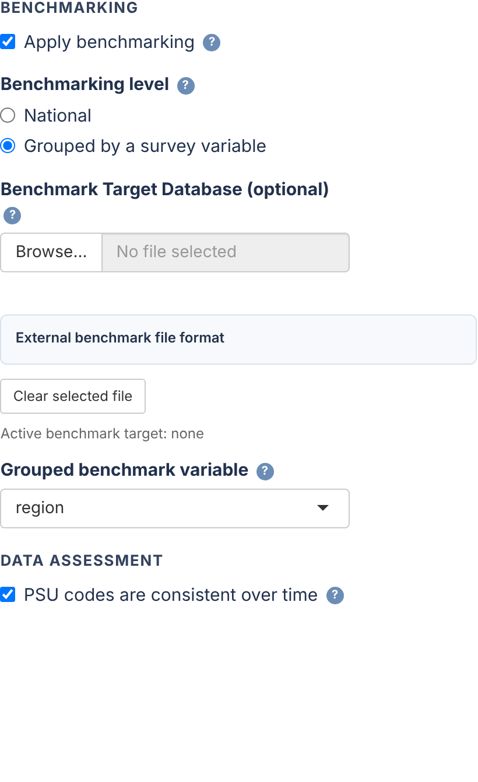
Benchmarking (προαιρετικό)
ΒΗΜΑ 4
Εξισώνει τον πληθυσμιακά σταθμισμένο μέσο των εκτιμήσεων περιοχών με το εθνικό μέγεθος ή της ομάδας.
National: ένας περιορισμός για όλη τη χώρα.
Grouped by a survey variable: ένας περιορισμός ανά ομάδα, π.χ. περιφέρεια ή NUTS2.
Κάθε περιοχή πρέπει να ανήκει σε μία ομάδα. Αν μια περιοχή έχει δύο κωδικούς ομάδας, ο έλεγχος ετοιμότητας αναφέρει την περιοχή, τους κωδικούς, τα έτη και τις γραμμές.
Αρχείο στόχων (προαιρετικό): ίδιος δείκτης και ίδια βάση τιμών με την έρευνα. Χωρίς αυτό, στόχοι είναι οι άμεσες εκτιμήσεις της έρευνας.
Notes:
Ο έλεγχος ετοιμότητας Test 0g (νέος στην έκδοση w5o) ελέγχει ότι κάθε περιοχή αντιστοιχεί σε ακριβώς μία ομάδα benchmarking στα έτη ανάλυσης· τα βήματα UFH και MFH σταματούν με το ίδιο μήνυμα. Οι στόχοι από αρχείο μένουν σταθεροί στο bootstrap· οι στόχοι που προέρχονται από την έρευνα υπολογίζονται εκ νέου.

Slide 12
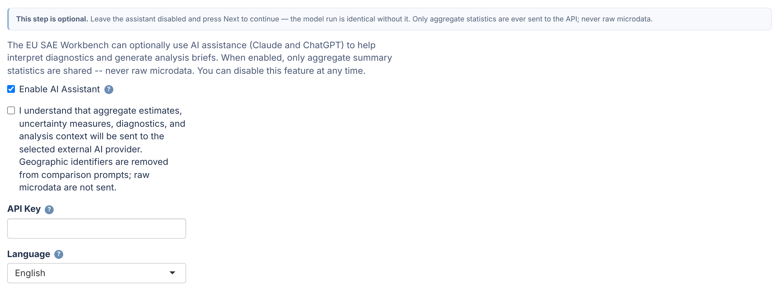
Add AI assistant (optional)
ΒΗΜΑ 5
Προσθέτει στην αναφορά ερμηνεία σε απλή γλώσσα. Ανενεργό από προεπιλογή.
Πρώτα η συναίνεση
Επιλέξτε Enable και τη συναίνεση· επικολλήστε κλειδί Claude (sk-ant-…) ή OpenAI (sk-…).
Τι αποστέλλεται
Μόνο συγκεντρωτικά αποτελέσματα: χωρίς μικροδεδομένα, ονόματα ή κωδικούς περιοχών.
Κλειδί, γλώσσα, Comparison
Το κλειδί δεν αποθηκεύεται. 24 γλώσσες ΕΕ και αραβικά. Εκτελείται στο Comparison.
Notes:
Κλειδιά API: Claude Console (platform.claude.com, Settings > API keys) ή η πλατφόρμα της OpenAI (platform.openai.com/api-keys). Η χρήση του API χρεώνεται χωριστά από τις συνδρομές συνομιλίας. Χρησιμοποιήστε μόνο πάροχο ή πύλη που έχει εγκρίνει ο οργανισμός σας. Η εκτέλεση του μοντέλου είναι ίδια με ή χωρίς τον βοηθό.

Slide 13
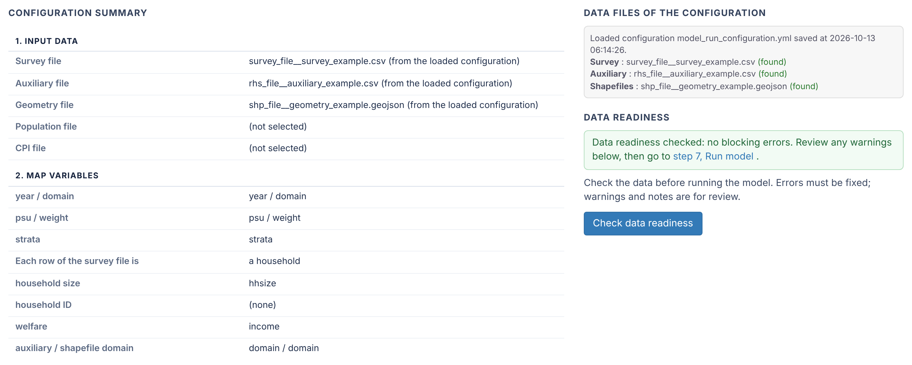
Review configuration
ΒΗΜΑ 6
Διαβάστε τη σύνοψη και μετά πατήστε Check data readiness.
Σύνοψη
Όλες οι ρυθμίσεις σε μία σελίδα και η προέλευση κάθε αρχείου δεδομένων.
Check data readiness
Διαβάζει τα δεδομένα και εκτελεί τους ελέγχους. Τα αποτελέσματα εμφανίζονται κάτω από τη σύνοψη.
Αλλάξατε κάτι;
Ελέγξτε ξανά: η εφαρμογή το ζητά μετά από αλλαγές σε δεδομένα, αντιστοίχιση, έτη, δείκτη ή τιμές.

Slide 14
Ερμηνεία των αποτελεσμάτων ετοιμότητας
ΒΗΜΑ 6
Διορθώστε τις γραμμές ERROR πριν από την εκτέλεση· οι γραμμές WARNING και οι σημειώσεις είναι για έλεγχο.
Έλεγχος | Τι ελέγχει
0a, 0b | Στήλη έτους και στα δύο αρχεία· τα δύο έτη ανάλυσης υπάρχουν στην έρευνα και στα βοηθητικά αρχεία
0c | Τα βάρη και τα μεγέθη νοικοκυριών δίνουν έγκυρα βάρη πληθυσμού
0d, 0g | Ομαδοποιημένο benchmarking: η μεταβλητή ομάδας υπάρχει· κάθε περιοχή ανήκει σε μία ομάδα
0e | Μέση ευημερία σε λογαρίθμους: μηδενική ή αρνητική ευημερία και θετικοί μέσοι περιοχών
0f | Νοικοκυριά ή άτομα: ο σταθμισμένος συνολικός πληθυσμός και, με household ID, ο τύπος γραμμής
0h | Χρησιμοποιούμενα δεδομένα πληθυσμού/στόχων: μοναδικά κλειδιά, κάλυψη περιοχών/ομάδων και έτη
1 | Συμμεταβλητές: μέσοι και συσχέτιση με τον δείκτη
2, 3 | Κάλυψη περιοχών: το MFH απαιτεί εκτίμηση Direct για κάθε περιοχή και στα δύο έτη
4 | Το εθνικό ποσοστό φτώχειας ή η μέση ευημερία σε κάθε έτος
Ελλείψεις περιοχής-έτους στο MFH ή μη έγκυρα απαιτούμενα δεδομένα σταματούν την εκτέλεση πριν από τη διαγραφή αποτελεσμάτων. Αχρησιμοποίητες προαιρετικές διαδρομές δεν την εμποδίζουν.
Notes:
Ετικέτες ελέγχων όπως εμφανίζονται στην καρτέλα Data Readiness (R/validation_checks.R, R/pipeline_helpers.R, app.R). Κάτω από τα μηνύματα, η καρτέλα δείχνει τα εθνικά ποσοστά, τη συνέπεια περιοχών, τις εκτιμήσεις που λείπουν και τη σύνοψη συμμεταβλητών. Η επιτυχία στον έλεγχο ετοιμότητας επιτρέπει την εκτίμηση· δεν αποδεικνύει την καλή προσαρμογή του μοντέλου.

Slide 15
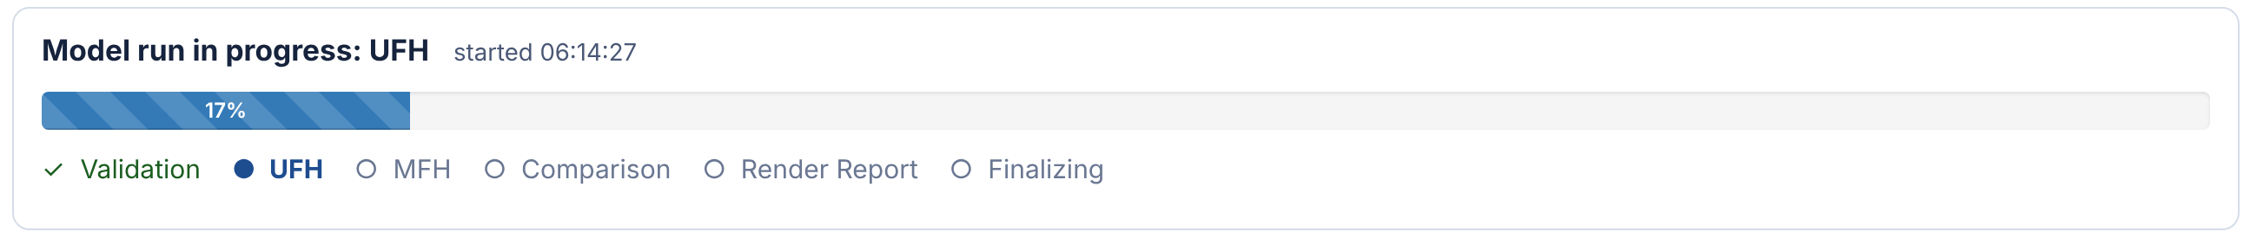
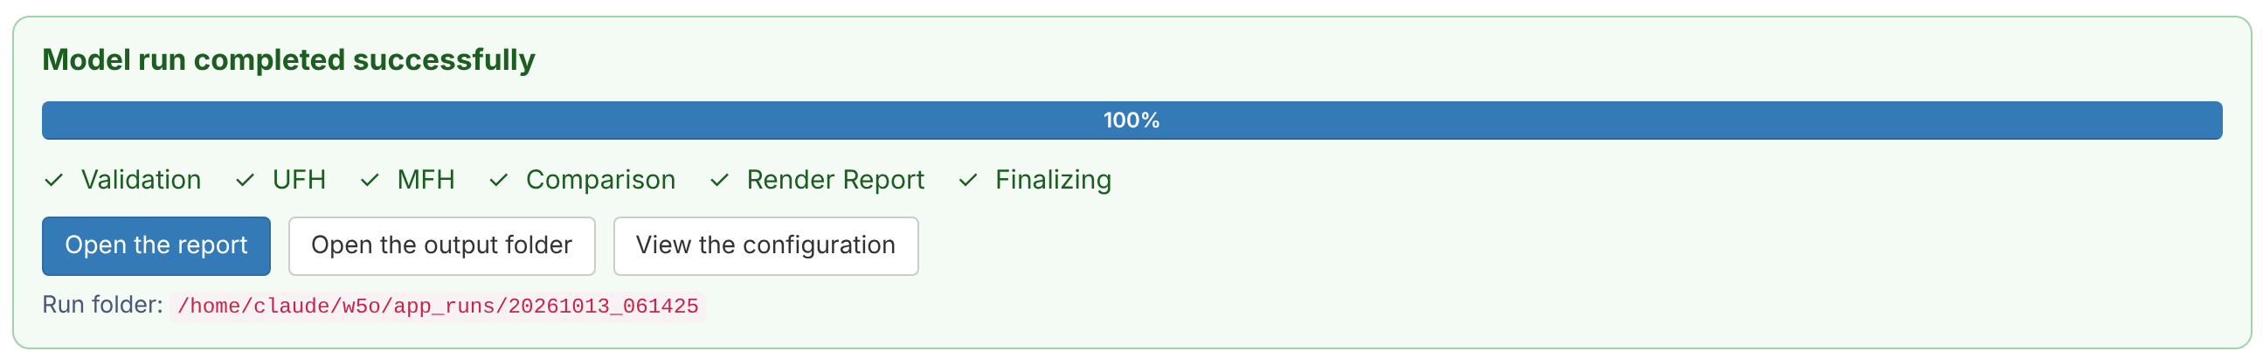
Run model
ΒΗΜΑ 7
Η εκτέλεση συνεχίζεται στο παρασκήνιο. Η σελίδα δείχνει κάθε στάδιο και μετά το αποτέλεσμα.
Κατά την εκτέλεση του μοντέλου: το στάδιο και η πρόοδός του
Μετά την ολοκλήρωση: άνοιγμα της αναφοράς, του φακέλου αποτελεσμάτων ή της διαμόρφωσης
Το Stop τερματίζει την εκτέλεση. Αν αποτύχει, το πλαίσιο δείχνει την αιτία και κουμπί για άνοιγμα του φακέλου της εκτέλεσης.

Slide 16
Πού βρίσκονται τα αποτελέσματα
ΑΠΟΤΕΛΕΣΜΑΤΑ
Το outputs/ περιέχει την τελευταία εκτέλεση. Κάθε εκτέλεση φυλάσσεται επίσης στον δικό της φάκελο.
Αρχείο ή φάκελος | Τι περιέχει
outputs/final_report.html, .docx | Η αναφορά: χάρτες, πίνακες, διαγνωστικά, μεταβολές. Επεξεργάσιμο Word.
outputs/data/ | Βιβλία εργασίας Excel με εκτιμήσεις Direct, UFH και MFH, MSE, RMSE και CV, και τις μεταβολές
outputs/figures/ | Χάρτες και διαγράμματα σε αρχεία PNG
outputs/tables/ | Πίνακες CSV: ετοιμότητα δεδομένων, προσαρμογή, διαγνωστικοί έλεγχοι bootstrap και ufh_variance_audit.csv
app_runs/<date_time>_<label>/ | Αντίγραφο των αποτελεσμάτων, run log και model_run_configuration.yml
Η εκτέλεση μετά την επικύρωση αντικαθιστά το outputs/. Επεξεργαστείτε αντίγραφο του Word ή την έκδοση στο app_runs/.
Το MSE του Direct είναι η αρχική διακύμανση βάσει σχεδιασμού. Το ufh_variance_audit.csv καταγράφει χωριστά τη διακύμανση που χρησιμοποιείται στο μοντέλο, την κλίμακα και τον κανόνα επιλογής.

Slide 17
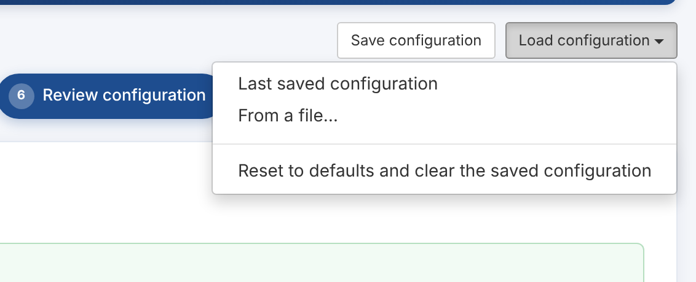
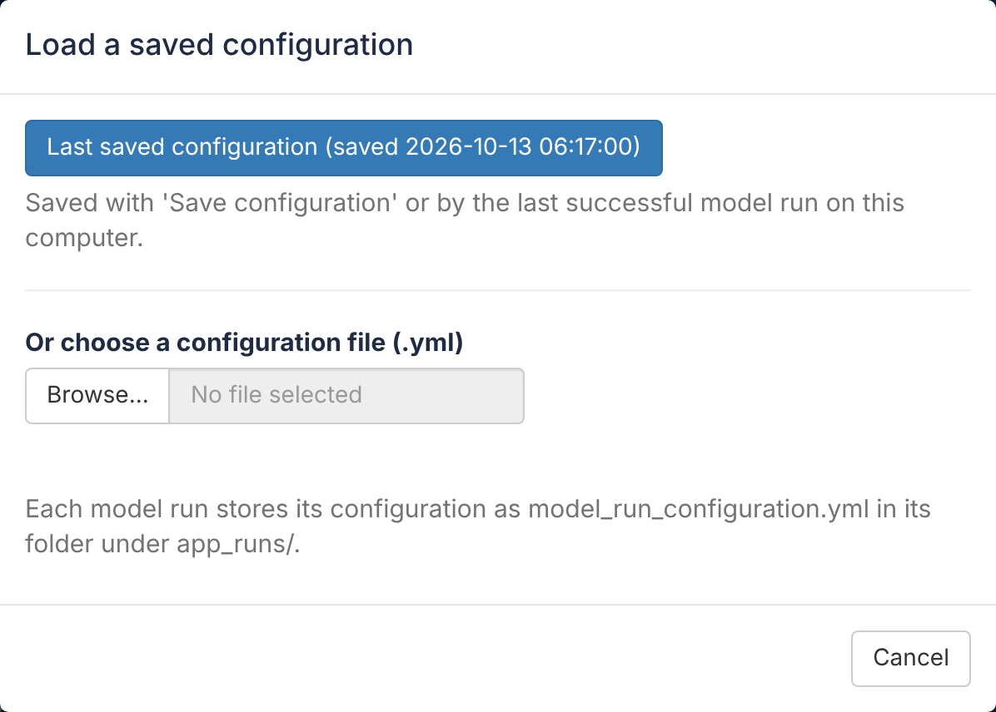
Αποθήκευση, φόρτωση και επανάληψη εκτέλεσης
ΔΙΑΜΟΡΦΩΣΕΙΣ
Η διαμόρφωση κρατά όλες τις ρυθμίσεις και τη θέση των αρχείων. Επαναχρησιμοποιήστε την αντί για νέα αρχή.
Μενού Load configuration, σε κάθε βήμα
Load saved configuration, στην αρχική σελίδα
Save configuration: κρατά τις ρυθμίσεις και αντίγραφα των αρχείων δεδομένων στο app_runs/_last_setup_files.
Load: η τελευταία αποθηκευμένη διαμόρφωση ή ένα αρχείο, π.χ. το model_run_configuration.yml μιας εκτέλεσης. Ανοίγει το βήμα ελέγχου.
Άλλαξε αρχείο δεδομένων; Η φόρτωση προειδοποιεί αν ένα αρχείο διαφέρει από αυτό της αποθηκευμένης διαμόρφωσης.
Reset to defaults διαγράφει τα αποθηκευμένα αντίγραφα· για παλαιότερες διαμορφώσεις τα αρχεία πρέπει να επιλεγούν ξανά με το Browse.
Notes:
Οι διαμορφώσεις των εκτελέσεων παραπέμπουν στα αντίγραφα στο app_runs/_last_setup_files. Αν επιλέξετε με το Browse ένα διορθωμένο αρχείο με το ίδιο όνομα, αντικαθίσταται το αντίγραφό του· η φόρτωση μιας παλαιότερης διαμόρφωσης δείχνει τότε την προειδοποίηση για αλλαγμένο αρχείο (τα checksums SHA-256 καταγράφονται σε κάθε αποθήκευση και εκτέλεση).

Slide 18
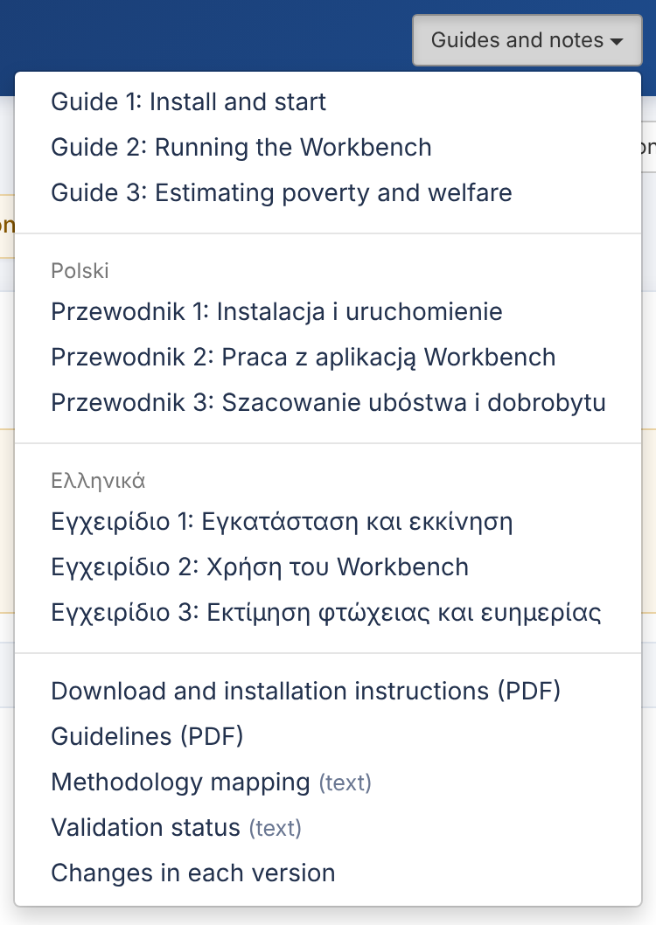
Βοήθεια μέσα στο Workbench
ΒΟΗΘΕΙΑ
Τρία σημεία για να κοιτάξετε πριν ρωτήσετε.
?
Ερωτηματικά
Περάστε τον δείκτη πάνω από το ? δίπλα σε ένα πεδίο: τι σημαίνει και ποιες τιμές δέχεται.
G
Guides and notes
Τα τρία εγχειρίδια στα αγγλικά, πολωνικά και ελληνικά, σημείωμα κατευθυντήριων γραμμών, αντιστοίχιση μεθοδολογίας, κατάσταση επικύρωσης και αλλαγές κάθε έκδοσης.
i
About
Η έκδοση που χρησιμοποιείτε.
Αναφορές προβλημάτων: github.com/Noboyoshida227/eu-sae-application/issues. Επισυνάψτε το run log, ποτέ τα δεδομένα.
Μενού Guides and notes

Slide 19
Κάθε εκτέλεση, συνοπτικά
ΛΙΣΤΑ ΕΛΕΓΧΟΥ
Πριν δημοσιεύσετε αποτελέσματα, ελέγξτε κάτι περισσότερο από τον χάρτη.
Βήμα | Έλεγχος
1 Input data | Τα τρία απαιτούμενα αρχεία· αρχείο ΔΤΚ ή πληθυσμού, αν χρειάζεται
2 Map variables | Κανένα πεδίο με κόκκινο· γραμμές νοικοκυριών ή ατόμων· μέγεθος νοικοκυριού
3 Configure analysis | Δύο έτη από την έρευνα· δείκτης και όριο φτώχειας ή τιμές
4 Configure model | Προεπιλογές, εκτός αν υπάρχει λόγος· απάντηση για τα PSU· benchmarking
5 Add AI assistant | Ανενεργό ή συναίνεση και κλειδί
6 Review configuration | Ανάγνωση σύνοψης· ετοιμότητα χωρίς ERROR
7 Run model | Άνοιγμα αναφοράς· έλεγχος διαγνωστικών, αποτελεσμάτων bootstrap και μεταβολών
Το Εγχειρίδιο 3 δείχνει ρυθμίσεις και ερμηνεία αποτελεσμάτων για φτώχεια, φτώχεια με σταθερό όριο και μέση ευημερία.
Notes:
Πριν χρησιμοποιήσετε τα αποτελέσματα: ελέγξτε τη σύγκλιση του μοντέλου, την επιτυχία του bootstrap και τα διαγνωστικά Monte Carlo, τις διορθώσεις συνδιακύμανσης και τους περιορισμούς benchmarking. Όταν μια προσαρμογή MFH βρίσκεται στο όριο διακύμανσης ή συσχέτισης, η σημαντικότητα των μεταβολών είναι προσωρινή. Η ονομαστική κάλυψη των διαστημάτων δεν είναι πιστοποιημένη (docs/INDEX.html#validation).

